Slide 1

Projet Compilation
Universal
Réalisé par :
Encadre par :
Mr. Youness TABII
Hamza TAMRY
Abdelwadoud TAMTAOUI
Zakaria SABOUR
Rida TAZI
Said EL ABOUDI
Yasser FALEH

Slide 2
Plan:
Introduction
Caractéristique de notre langage
Tableau des FIRST/FOLLOW
Les composants du grammaire
Exemples de programme

Slide 3
Introduction
Vous avez sans doute eu l’occasion d’apprendre plusieurs langages de programmation, et vous vous êtes trompés en syntaxe!
Trop de langages rendent la vie des développeurs moins plaisante c’est pour cela qu’on a décidé de créer un langage universel unique ONE FOR ALL , compatible avec la plupart des langages de programmation a savoir C, javaScript, pascal, typeScript mais aussi adapté a de nouvelles règles grammaticales

Slide 4
Caractéristique de notre Langage
Langage universel unique
Une grammaire LL(1) (Vérifié)
Des nouvelles règles grammaticales

Slide 5
Liste des langages inclus:
Python
Javascript
C
C ++
Java
Typescript
Pascal
Plus nos propres regles grammaticales. 😮

Slide 6
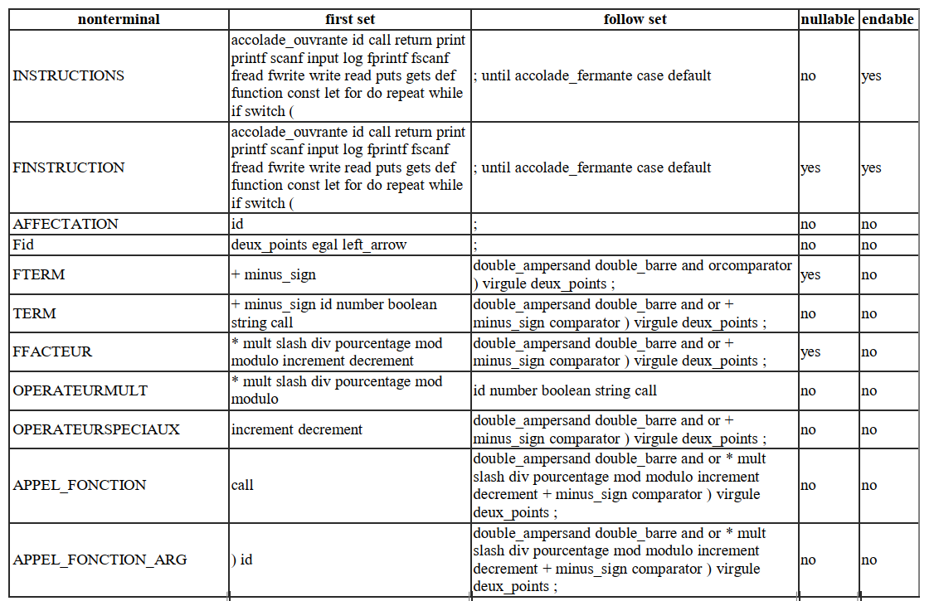

Slide 7
Les composants du grammaire:
Les operations
Les types
Instructions d'entree / sortie
Les boucles
Les conditions
Les fonctions

Slide 8
Les operations:
opérateur affectation:
= affect <- :=
opérateurs arithmétiques :
+ add - minus * mult / div per % mod modulo
opérateurs de traitement de bits :
^ ~ << >> & |
opérateurs logiques :
&& and || or ! not
opérateurs de comparaison :
< lss > gtr <= leq => geq == equ is === in
Autres opérateurs :
** += -= *= /= %= ^= &= |= **= ++ --

Slide 9
Types
int
Integer
number
float
string
String
str
Float
Long
Double
short
Int
long int
long long
long double
Unsigned
boolean
bool, Boolean
Var
let
$
Byte
Auto
char

Slide 10
Declaration
[const] <variable_type> <variable_name> [:][= <valuelet
<variable_name> : <variable_type> [:][= <value>]; (const
<variable_name> : <variable_type> [:][= <value>]; (<variable_name> :
<variable_type> [:][= <value>];
<var_name> is <var_type> [:][= <value>];

Slide 11
Affectation
< id > := <EXPRESSION>
< id > = <EXPRESSION>
< id > <- <EXPRESSION>

Slide 12
Instructions d'entree / sortie
printf()
scanf()
print()
input()
log()
fprintf()
fscanf()
fread()
fwrite()
write()
read()
puts()
gets()
cout << ___;
cin >> ____;
fopen("", "")
open("", "")
fclose() close()
echo

Slide 13
Les boucles
For
for (<var-declaration>; <condition>; <step>) { [break;|continue;] }
for (<interator> : <iterable>) { }
for <iterator> in <iterable>: [break|pass|continue]
for <iterator> in <iterable>: [break;|continue;]
for <index> := <StartingLow> to EndingHigh do <statement>;
While
while (<condition>) { [break;|continue;] }
while <condition>:
while (condition) do S;
Do while
do { } while (<condition>);
repeat STATEMENTS until CONDITION;

Slide 14
Les conditions
if
if <condition>: ___ elif <condition>: ___ else: ___
if (<condition>) { } else if (<condition>) { } else { }
Switch
switch () { case __: ____; break; default: ___; }
Opérateur conditionnel - ?:
<condition> ? <if_true> : <if_false>

Slide 15
Les fonctions
<function_name>([parameters, ...]);
function <function_name>(....) { }
def <function_name>(...): ______ return
<return_type> <function_name>([<variable_declaration>, ...]) { return }

Slide 16
Test du code

Slide 17
Merci Pour Votre Attention 😃

Slide 18
Projet Compilation
Universal
Réalisé par :
Encadre par :
Mr. Youness TABII
Hamza TAMRY
Abdelwadoud TAMTAOUI
Zakaria SABOUR
Rida TAZI
Said EL ABOUDI
Yasser FALEH

